Slide 1



Zapraszamy na studia
I stopnia kierunek:
Turystyka prozdrowotna
Szczegółowe informacje: https://rekrutacja.ujk.edu.pl/

Slide 2
Kierunek:
Turystyka prozdrowotna
Propozycja utworzenia nowego kierunku Turystyka prozdrowotna jest odpowiedzią na potrzeby rynku pracy związane z koniecznością kształcenia wyspecjalizowanego personelu do obsługi stale rozwijających się usług w zakresie turystyki prozdrowotnej.
Absolwenci studiów będą przygotowani do pracy jako:
menadżerowie działów usług zdrowotnych w hotelach i resortach, menadżerowie ds. Spa & Wellness, pracownicy w przedsiębiorstwach uzdrowiskowych, pracownicy biur podróży, pracownicy firm i instytucji świadczących usługi uzdrowiskowe i okołomedyczne, pracownicy działów turystyki w urzędach państwowych szczebla regionalnego i centralnego oraz instytucjach samorządowych, a także pozarządowych (np. POT, ROT, LGD).

Slide 3
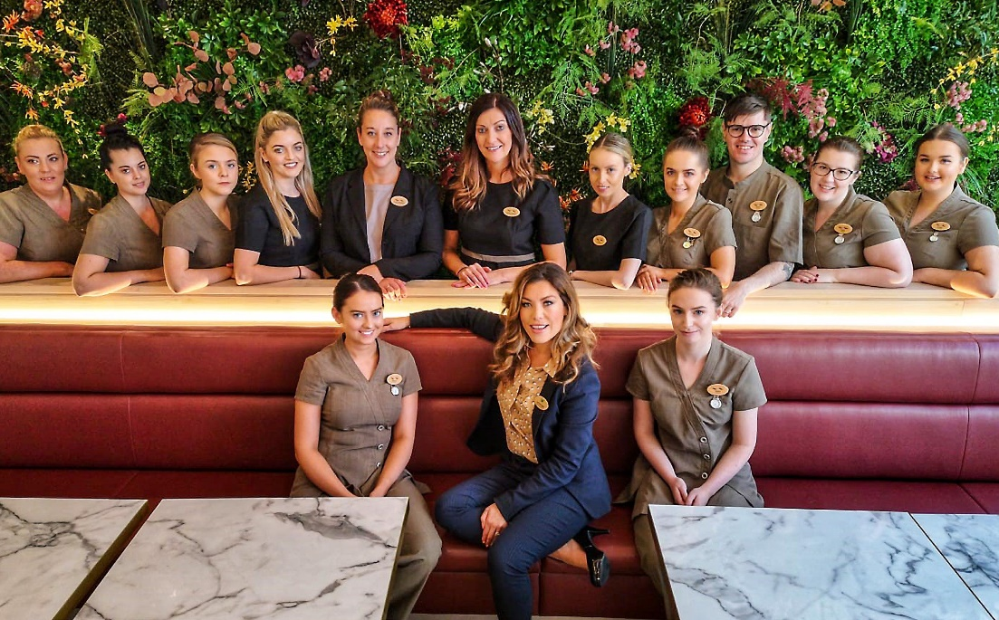
Kierunek:
Turystyka prozdrowotna
Uruchomienie prezentowanego kierunku studiów wynika
z globalnych, krajowych
i regionalnych trendów rozwojowych.
W skali globalnej turystyka, w tym turystyka prozdrowotna jest bardzo dynamicznie rozwijającą się branżą gospodarki
i postrzegana jest jako dziedzina aktywizująca różne środowiska
i potencjały endogeniczne, kreująca przedsiębiorczość
i aktywność społeczną, tworząca nowe miejsca pracy.
Źródło: HOW TO CREATE THE BEST SPA MANAGEMENT TEAM - Issuu

Slide 4
Kierunek:
Turystyka prozdrowotna projekt:
„Kreator kariery - zbuduj swoją przyszłość zawodową z UJK w Kielcach”
Celem projektu jest wsparcie rozwoju kierunków studiów w ofercie Uniwersytetu Jana Kochanowskiego w Kielcach kształcących przyszłe kadry na potrzeby rozwoju gospodarki oraz zielonej i cyfrowej transformacji w okresie od 01.01.2024r. do 30.11.2029 r.
Kierunki studiów objętych wsparciem w ramach projektu:
Design
Design społeczny
Fizyka medyczna
Kosmetologia
Praca socjalna
Turystyka prozdrowotna
Zarządzanie
Zdrowie publiczne

Slide 5
Program studiów
Turystyka prozdrowotna
W programie studiów oferujemy grupę przedmiotów ogólnouczelnianych,
wśród których znajdują się:
wychowanie fizyczne,
specjalistyczny język angielski,
przedmioty z dziedziny nauk humanistycznych (2 do wyboru): historia sztuki/kultura
słowa/filozofia przyrody/kultury świata
przedmioty wsparcia studentów: Metody wspomagania uczenia się/Zarządzanie
sobą w czasie

Slide 6
Program studiów
Turystyka prozdrowotna
Kolejną grupę stanowią przedmioty podstawowe/kierunkowe, do których należą:
Materialne dziedzictwo kulturowe
Fizjologia człowieka
Podstawy ochrony i kształtowania środowiska
Podstawy turystyki uzdrowiskowej
Podstawy turystyki Spa&Wellness
Podstawy turystyki medycznej
Prawo w turystyce zdrowotnej
Podstawy turystyki
Geografia turystyczna
Krajoznawstwo
Obsługa ruchu turystycznego
Podstawy hotelarstwa
Pedagogika czasu wolnego
Podstawy eko- i agroturystyki
Żywienie człowieka i dietetyka
Turystyka specjalistyczna
Turystyka aktywna - obóz zimowy
Atrakcje turystyczne Polski
Kartografia w turystyce
Podstawy geografii fizycznej
Podstawy geografii społeczno-ekonomicznej
Zagospodarowanie turystyczne
Edukacja zdrowotna
Marketing w turystyce
Systemy opieki zdrowotnej w Polsce i na świecie
Psychologia w turystyce

Slide 7
Program studiów
Turystyka prozdrowotna
Ponadto oferujemy możliwość
wyboru
bloków przedmiotów (specjalności) oraz pojedynczych przedmiotów rozszerzających zainteresowania studentów

Slide 8
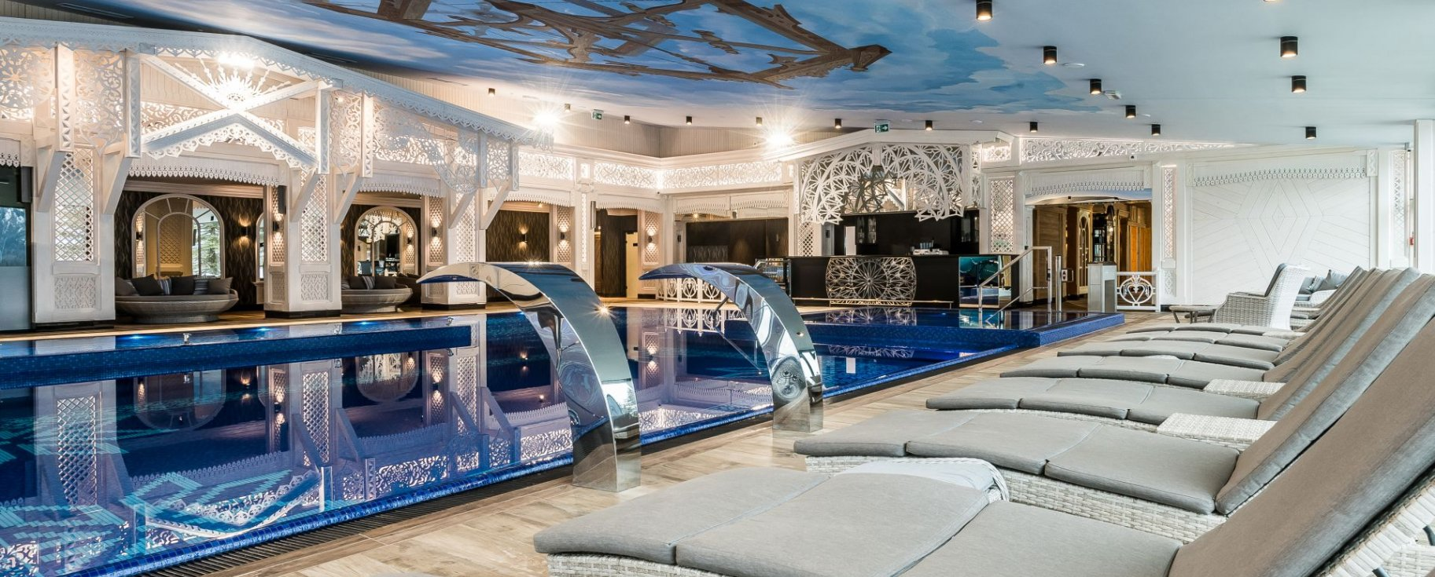
Program studiów
Turystyka prozdrowotna
Blok:
Spa&Wellness
1 | Nowe trendy i produkty w turystyce spa&wellness
2 | Zarządzanie i marketing w spa&wellness
3 | Zastosowanie informatyki w turystyce zdrowotnej
4 | Koncepcje i filozofie spa&wellness
5 | Ośrodki Spa&Wellness w Polsce i na świecie

Slide 9
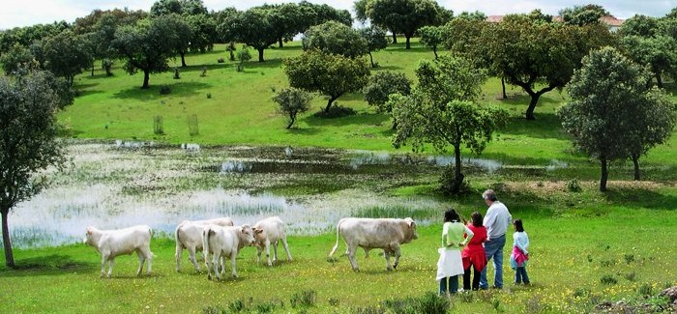
Program studiów
Turystyka prozdrowotna
Blok:
Ekoturystyka i agroturystyka
1 | Nowe trendy i produkty w ekoturystyce i agroturystyce
2 | Zarządzanie i marketing w eko- i agroturystyce
3 | Zastosowanie informatyki w turystyce zdrowotnej
4 | Uwarunkowania przyrodnicze i kulturowe eko- i agroturystyki
5 | Eko- i agroturystyka w regionie świętokrzyskim

Slide 10
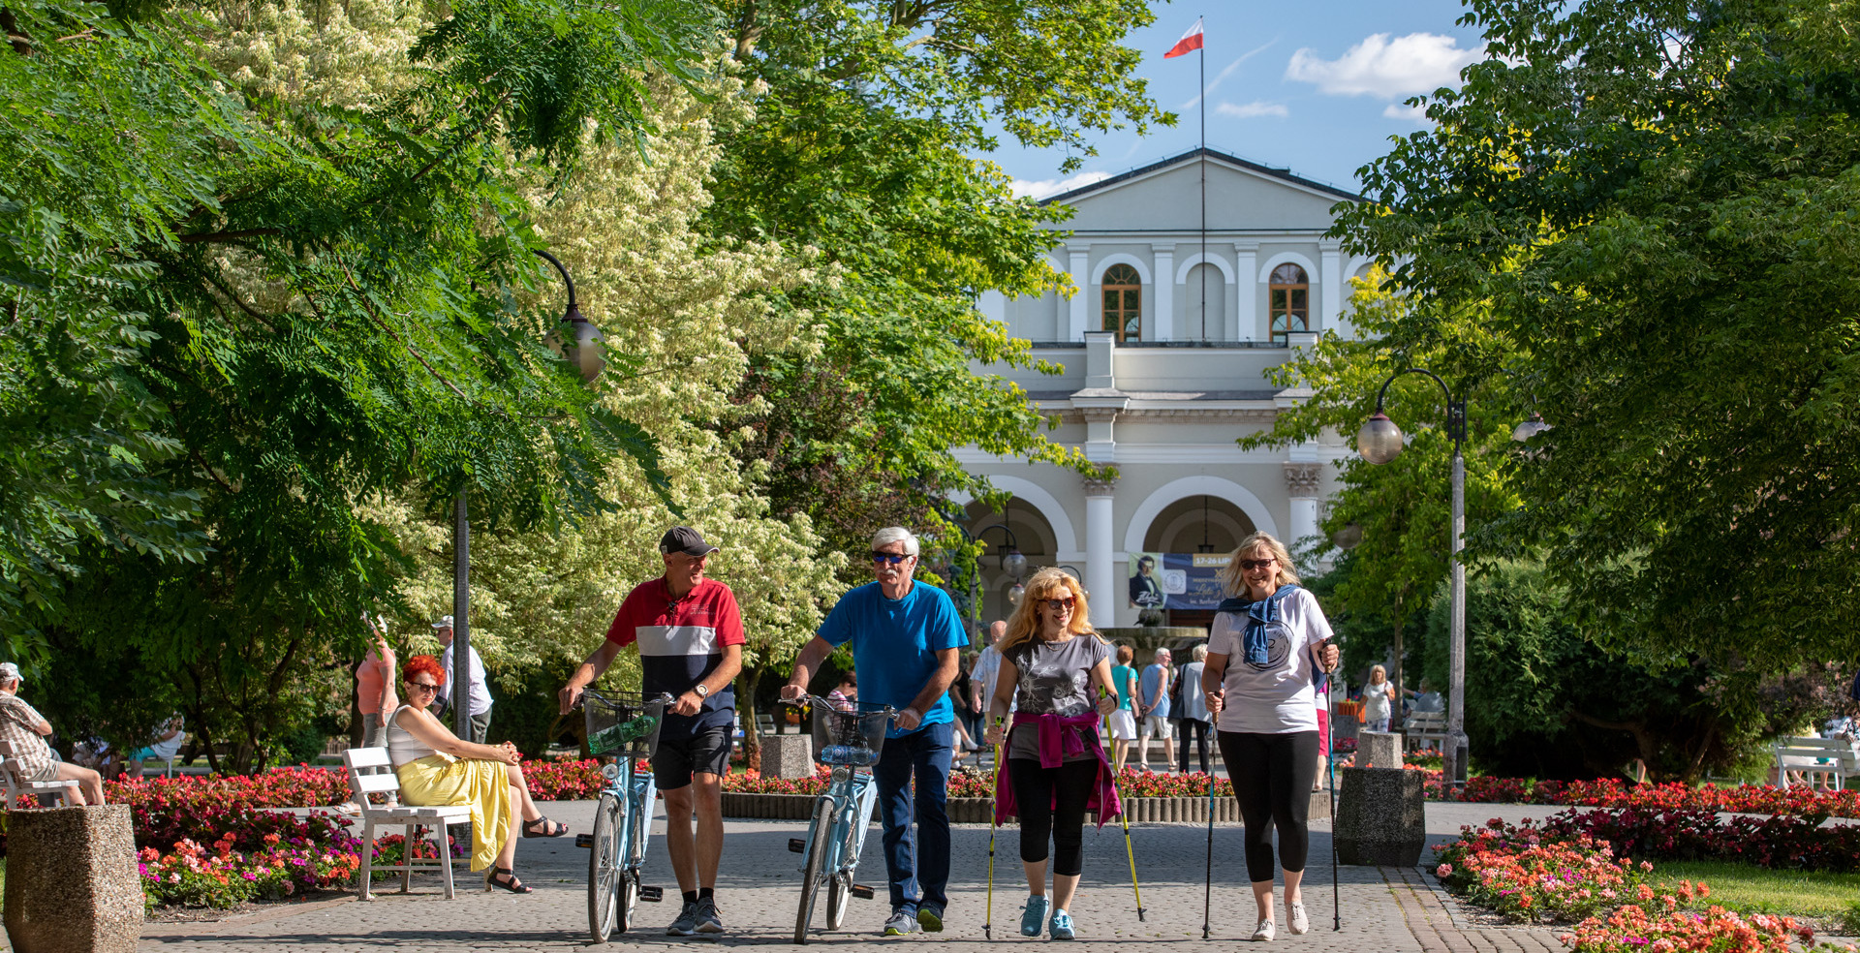
Program studiów
Turystyka prozdrowotna
Blok:
Turystyka uzdrowiskowa
1 | Nowe trendy i produkty w turystyce uzdrowiskowej
2 | Zarządzanie i marketing w turystyce uzdrowiskowej
3 | Zastosowanie informatyki w turystyce zdrowotnej
4 | Uwarunkowania przyrodnicze turystyki uzdrowiskowej
5 | Polskie i światowe uzdrowiska

Slide 11
Program studiów
Turystyka prozdrowotna
Blok przedmiotów do wyboru obejmuje:
1 | Kontrowersyjna turystyka medyczna/Światowe centra turystyki medycznej
2 | Turystyka kulinarna/turystyka winiarska
3 | Świętokrzyskie produkty turystyki uzdrowiskowej/Turystyka na obszarach chronionych w regionie świętokrzyskim
4 | Obóz wędrowny Bieszczady/Obóz wędrowny Sudety
5 | Język niemiecki/Język francuski

Slide 12
Program studiów
Turystyka prozdrowotna
Blok przedmiotów do wyboru obejmuje zajęcia terenowe:
Objazdy studyjne (w trakcie pierwszych pięciu semestrów studiów) – Turystyka prozdrowotna:
w górach (Karpaty lub Sudety)
na wyżynach (Wyżyna Małopolska lub Wyżyna Lubelska)
na nizinach (Nizina Południowowielkopolska lub Nizina Mazowiecka
na pojezierzach (Pojezierze Wielkopolskie lub Pojezierze Mazurskie)
na pobrzeżach (Pobrzeże Szczecińskie lub Koszalińskie lub Gdańskie)
Koszty związane z zajęciami terenowymi (noclegi, transport, bilety wstępów) pokrywa Uczelnia.

Slide 13
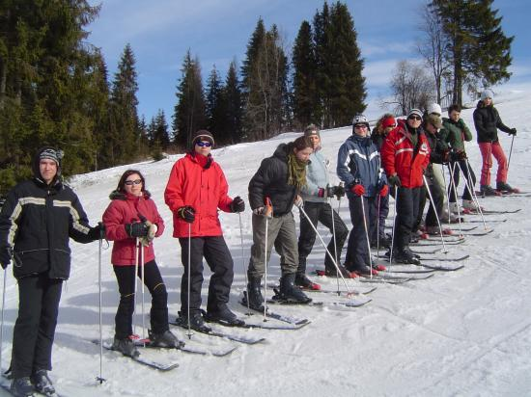
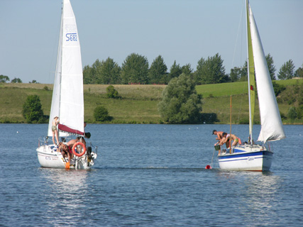
Program studiów
Turystyka prozdrowotna
W ramach realizacji programu studiów zaplanowane są dwa obozy studenckie:
Turystyka kwalifikowana - obóz zimowy narciarski
2. Turystyka kwalifikowana – obóz wędrowny
Koszty związane z obozami studenckimi przewidzianymi w programie studiów (noclegi, transport, bilety wstępów) pokrywa Uczelnia.

Slide 14
Wsparcie studentów na rynku pracy
1. Bezpłatne zajęcia wyrównawcze:
Wprowadzenie do geoinformacji – laboratorium, 30 godz.,
Obsługa podstawowych programów komputerowych – laboratorium, 15 godz.
2. Bezpłatne Kursy umożliwiające uzyskanie certyfikatów Polskiej Organizacji Turystycznej:
Menadżer turystyki zdrowotnej, 20 godz., I rok studiów;
Menadżer turystyki Spa & Wellness, 20 godz. II rok studiów;
Oferta turystyki zdrowotnej – innowacje w obiektach turystyki zdrowotnej, 20 godz., III rok studiów.

Slide 15
Wsparcie studentów na rynku pracy
STAŻE U PRACODAWCÓW!!!!
Dla studentów I i II roku studiów zaplanowano staże zawodowe. Łączny wymiar stażu będzie wynosił 240 godz./2 m-ce.
Staże będą realizowane w branży turystyki prozdrowotnej regionu i kraju.
Każdy student otrzyma stypendium stażowe w wysokości 3372 zł/miesiąc.
Uczelnia pokrywa koszty: zakwaterowania (dla staży poza miejscem zamieszkania pow. 50 km), ubezpieczenia
i badań lekarskich, wynagrodzenia opiekuna stażysty.

Slide 16
Wsparcie studentów na rynku pracy
Wizyty Studyjne,
wykłady praktyków
1. W ramach projektu zaplanowano wizyty studyjne studentów we wzorcowo zarządzanych instytucjach oferujących usługi w zakresie turystyki
Zdrowotnej, np. Hotel Malinowy Zdrój w Solcu-Zdroju, Hotel Bristol
w Busku-Zdroju.
2. W programie studiów przewidziano możliwość udziału studentów w wykładach prowadzonych przez praktyków zawodu. Osobami zaproszonymi będą przedstawiciele branży z całego kraju.
Przykładowa tematyka wykładów:
Jak łączyć sektor prozdrowotny z usługami medycznymi?;
Obsługa klienta w obiektach turystyki zdrowotnej;
Pakiety turystyki zdrowotnej.
3. W programie studiów przewidziano 150 godz. praktyk zawodowych
u pracodawców reprezentujących branże zgodne ze specjalnościami wybranymi przez studentów

Slide 17
Program studiów
Turystyka prozdrowotna
Warunki przyjęcia na studia
Przedmiot punktowany | Przedmiot punktowany | Przedmiot punktowany | Przedmiot punktowany
– język polski P. podstawowy x 1 albo P. rozszerzony x 2 | – matematyka P. podstawowy x 1 albo P. rozszerzony x 2 | – język obcy P. podstawowy x 1 albo P. rozszerzony x 2 | Jeden przedmiot do wyboru: wiedza o społeczeństwie lub biologia lub geografia P. podstawowy x 1 albo P. rozszerzony x 2
waga = 10% | waga = 15% | waga = 20% | waga = 55%
W = a*P + b*M + c*J + d*Z
Minimalna liczba punktów uprawniająca kandydata do wpisu na listę studentów: 20

Slide 18

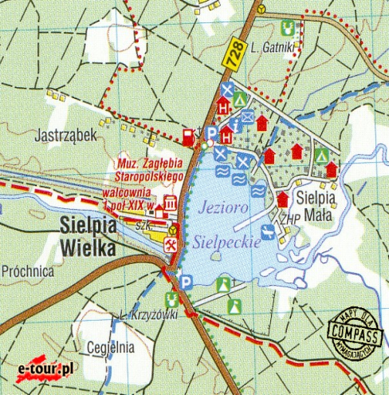
STUDENCKIE KOŁA NAUKOWE
Turystyki „Bez Nazwy”
Krajoznawców
Badania naukowe
Organizacja konferencji naukowych
Czynny udział w konferencjach i seminariach naukowych
Prelekcje i pokazy popularnonaukowe
Wyjazdy turystyczne

Slide 19
STUDENCKIE KOŁA NAUKOWE
Turystyki „Bez Nazwy”
Krajoznawców
Badania naukowe
Organizacja konferencji naukowych
Czynny udział w konferencjach i seminariach naukowych
Prelekcje i pokazy popularnonaukowe
Wyjazdy turystyczne

Slide 20
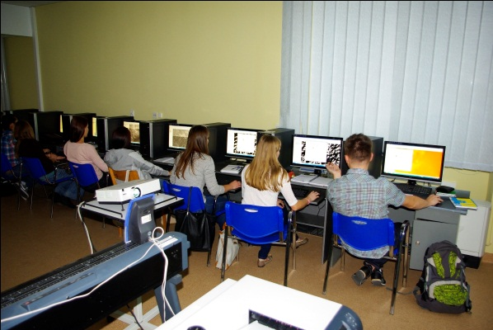
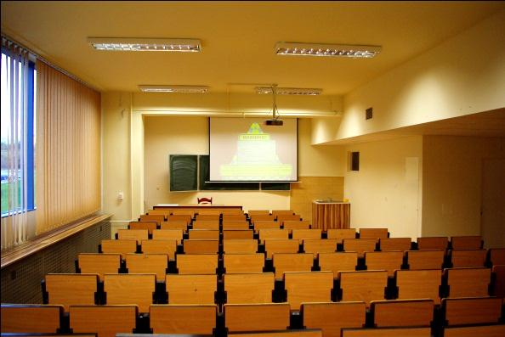
Zajęcia dydaktyczne prowadzone są w nowoczesnych pracowniach i laboratoriach

Slide 21
Inne możliwości:
Co najmniej 15 godzin zajęć dydaktycznych prowadzonych
w języku angielskim;
Możliwość udziału w badaniach i projektach naukowych realizowanych w Instytucie Geografii i Nauk o Środowisku;
Możliwość udziału w programie wymiany studentów Erasmus +, Erasmus+ Praktyki, MOST;
Możliwość działania w Uczelnianej Radzie Samorządu Studenckiego;
Możliwość udziału w sekcjach AZS;
I wiele innych możliwości……

Slide 22

SERDECZNIE ZAPRASZAMY
INSTYTU GEOGRAFII I NAUK
O ŚRODOWISKU
UJK W KIELCACH

